Slide 1
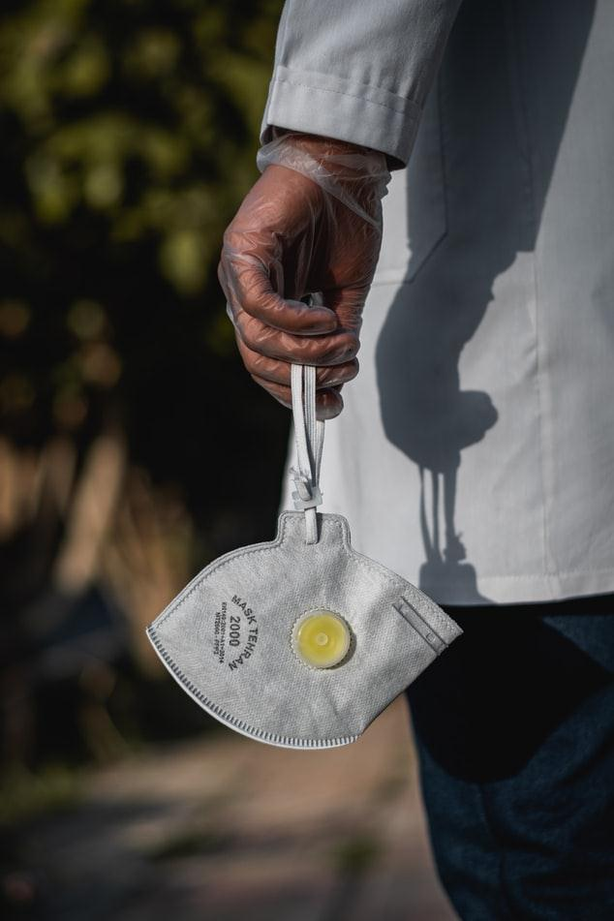
Профилактический медицинский осмотр, диспансеризация, углублённая диспансеризация взрослого населения
в условиях сохранения рисков распространения новой коронавирусной инфекции (COVID-19)

Slide 2
Профилактика и раннее выявление (скрининг) ХНИЗ (состояний), являющихся основной причиной инвалидности и преждевременной смертности населения Российской Федерации, факторов риска их развития, включающих повышенный уровень артериального давления, гиперхолестеринемию, повышенный уровень глюкозы в крови натощак, курение табака, потребление алкоголя, нерациональное питание, низкую физическую активность, избыточную массу тела или ожирение, а также риска потребления наркотических средств и психотропных веществ без назначения врача.
Определение группы здоровья, необходимых профилактических,
лечебных, реабилитационных и оздоровительных мероприятий для граждан с выявленными хроническими неинфекционными заболеваниями и (или) факторами риска их развития, а также для здоровых граждан.
Проведение профилактического консультирования граждан с выявленными хроническими неинфекционными заболеваниями и факторами риска их развития.
Определение группы диспансерного наблюдения граждан с выявленными хроническими неинфекционными заболеваниями и иными заболеваниями (состояниями), включая граждан с высоким и очень высоким сердечно-сосудистым риском.
Постановление Правительства РФ № 927 от 18.06.2021 г. «О внесении изменений в Программу Государственных гарантий бесплатного оказания гражданам медицинской помощи на 2021 год и на плановый период 2022 и 2023 год»

Slide 3
Задачи фельдшера ФАП
1. Привлечение населения, прикрепленного к фельдшерскому участку, к прохождению диспансеризации, информирование об организации, а также повышение мотивации граждан к прохождению диспансеризации;
2. Инструктаж граждан, прибывших на ПМО, Д, УД о порядке их прохождения и последовательности проведения обследования;
3. Выполнение приемов (осмотров), медицинских исследований и иных медицинских вмешательств, входящих в объем ПМО и первого этапа Д., опроса (анкетирования) граждан; антропометрии (измерение роста, массы тела, окружности талии, ИМТ); измерения АД; определения уровня ОХ, глюкозы в крови натощак; ЭКГ в покое; измерения ВГД; осмотра фельдшером (акушеркой) и взятие мазка с шейки матки, определения ФР и других патологических состояний, определения относительного и абсолютного ССР, приема (осмотра) по результатам ПМО, проведения краткого индивидуального профилактического консультирования в рамках первого этапа диспансеризации. Определение насыщения крови кислородом (сатурация ) в покое, тест с 6-минутной ходьбой, спирометрия.
4. Организация выполнения приемов (осмотров), медицинских исследований и иных медицинских вмешательств, входящих в объем ПМО и первого этапа Д, не указанных в подпункте 3 настоящего пункта, в том числе направление по результатам ПМО граждан, находящихся под диспансерным наблюдением (с 3 группой здоровья), на прием (осмотр) врачом-терапевтом, врачом по медицинской профилактике ОМП/КМП или центра здоровья в объеме, предусмотренном в подпункте 11 пункта 1б настоящего порядка;
5. Разъяснение пациентам с ФР ХНИЗ мер по их снижению, а пациентам с высоким и очень высоким АССР , больным ИБС, ЦВЗ, хронической ишемией нижних конечностей атеросклеротического генеза, ГБ, основных симптомов инфаркта миокарда и инсульта, а также правил первой помощи при их развитии, жизненной важности своевременного (не позднее 5 мин от начала появления симптомов) вызова бригады скорой медицинской помощи;
6. Подведение итогов проведения ПМО и Д на фельдшерском участке;
7. Формирование комплекта документов, заполнение карты учета Диспансеризации (ПМО);
8. Информирование граждан о возможности медицинского освидетельствования для выявления ВИЧ-Инфекции.

Slide 4
Задачи КМП/ОМП/ЦЗ
1. Составление плана проведения ПМО и Диспансеризации в текущем календарном году;
2. Участие в информировании населения, находящегося на медицинском обслуживании в медицинской организации, о проведении ПМО и Д;
3. Инструктаж граждан, прибывших на ПМО, Д, о порядке их прохождения и последовательности проведения обследования ;
4. выполнение приемов (осмотров), медицинских исследований и иных медицинских вмешательств, входящих в объем ПМО и первого этапа Д.
Средний медицинский персонал: анкетирование, антропометрия (измерение роста, массы тела, окружности талии) ИМТ; Определение насыщения крови кислородом (сатурация ) в покое, тест с 6-минутной ходьбой, спирометрия.
Врач: измерения АД, определения уровня ОХ, глюкозы в крови натощак; определение ФР и других патологических состояний, определения относительного и абсолютного ССР, приема (осмотра) по результатам ПМО.
5. Организация выполнения приемов (осмотров), медицинских исследований и иных медицинских вмешательств, входящих в объем ПМО и первого этапа Д, не указанных в подпункте 4 настоящего пункта.
6. Направление по результатам ПМО на прием (осмотр) к врачу—терапевту граждан, у которых по результатам анкетирования, приема (осмотра) и исследований выявляются жалобы на здоровье и (или) патологические изменения исследуемых показателей, которых ранее не было или их степень выраженности (отклонение от нормы) увеличилась.
7. Разъяснение пациентам с ФР ХНИЗ мер по их снижению, а пациентам с высоким и очень высоким АССР , больным ИБС, ЦВЗ, хронической ишемией нижних
конечностей атеросклеротического генеза, ГБ, основных симптомов инфаркта миокарда и инсульта, а также правил первой помощи при их развитии, жизненной важности своевременного (не позднее 5 мин от начала появления симптомов) вызова бригады скорой медицинской помощи;
8. Формирование комплекта документов, заполнение карты учета Диспансеризации (ПМО);
9. Информирование граждан о возможности медицинского освидетельствования для выявления ВИЧ-Инфекции;
10. Заполнение форм статистической отчетности, используемых при проведении профилактического медицинского осмотра и диспансеризации;
11. Подведение итогов проведения профилактического медицинского осмотра и диспансеризации в медицинской организации.

Slide 5
Задачи терапевта
Привлечение населения, прикрепленного к фельдшерскому участку, к прохождению диспансеризации и ПМО.
Прием (осмотр) по результатам профилактического медицинского осмотра, в том числе граждан, направленных по результатам первого этапа диспансеризации,
Прием (осмотр) по результатам второго этапа диспансеризации;
Разъяснение пациентам с факторами риска хронических неинфекционных заболеваний мер по их снижению, а также основных симптомов острых состояний.
Информирование граждан о возможности медицинского освидетельствования для выявления ВИЧ-инфекции.
Подведение итогов проведения ПМО и Д на участке.

Slide 6
ГРУППЫ ПАЦИЕНТОВ, ПЕРЕНЕСШИХ НОВУЮ КОРОНАВИРУСНУЮ ИНФЕКЦИЮ
I ГРУППА: лица, перенесшие новую коронавирусную инфекцию, имеющие сопутствующие заболевания (БСК (ИБС, ОНМК), СД, ХОБЛ).
II ГРУППА: лица, перенесшие новую коронавирусную инфекцию.
Постановление Правительства РФ № 927 от 18.06.2021 г. «О внесении изменений в Программу Государственных гарантий бесплатного оказания гражданам медицинской помощи на 2021 год и на плановый период 2022 и 2023 год»
III ГРУППА: лица, более 2-х лет не обращавшиеся за медицинской помощью.
IV ГРУППА: остальные группы пациентов.

Slide 7
УГЛУБЛЕННАЯ ДИСПАНСЕРИЗАЦИЯ ДЛЯ ЛИЦ, ПЕРЕНЕСШИХ НОВУЮ
КОРОНАВИРУСНУЮ ИНФЕКЦИЮ
АНКЕТИРОВАНИЕ НА КАЧЕСТВО ЖИЗНИ
САТУРАЦИЯ В ПОКОЕ И ПРИ НАГРУЗКЕ
(тест с 6-минутной ходьбой)
СПИРОМЕТРИЯ
РЕНТГЕНОГРАФИЯ ЛЕГКИХ / КТ ОРГАНОВ ГРУДНОЙ КЛЕТКИ (по показаниям)
ИССЛЕДОВАНИЯ КРОВИ (ОАК, Б/Х, Д-ДИМЕР, ГЛИКИРОВАННЫЙ ГЕМОГЛОБИН )
ИССЛЕДОВАНИЯ СЕРДЦА И СОСУДОВ (ЭХО-КГ И ДУПЛЕКС СОСУДОВ НИЖНИХ КОНЕЧНОСТЕЙ, по показаниям)

Slide 8
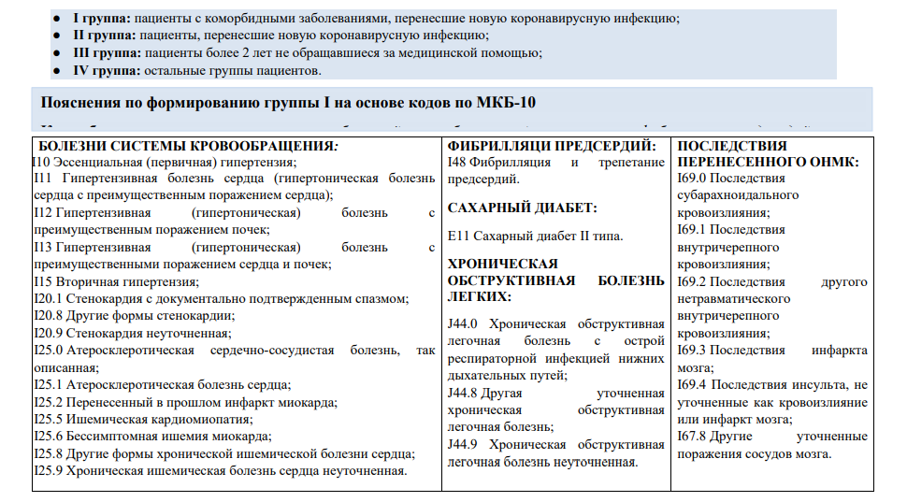
Формирование групп приоритизации УД

Slide 9
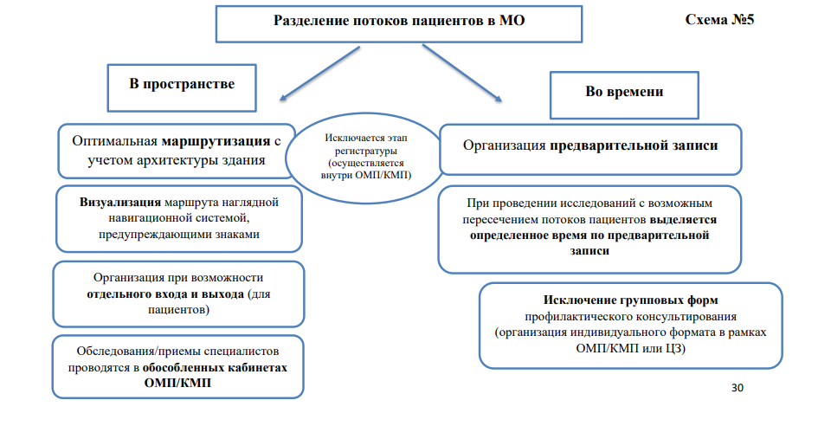
Организация ПМО/Д/УД в условиях риска КВИ

Slide 10
Организация ПМО/Д/УД в условиях риска КВИ
Профилактический медицинский осмотр (ПМО)
Диспансеризация=ПМО+онкоскрининг+КИПК+терапевт
1)Анкетирование(опрос) - все
2)Антропометрия(рост, вес, ОТ, ИМТ) - все
3)АД - все
4)Холестерин крови - все
5)Глюкоза крови - все
6)ОССР – 18-39 лет
7)АССР – 40 – 65 лет
8)ФОГ – 18 и старше, 1 раз в 2 года
9)ЭКГ – с 35 и старше, до 35 лет кто впервые проходит ПМО/Д
10)ВГД - с 40 и старше, до 40 кто впервые проходит ПМО/Д
11)Осмотр акушеркой/гинекологом (без цитологии)
12) Врач-терапевт по итогам ПМО - все
18-39 лет | 40-64 года | 65 и старше | ГПК-19
ПМО 1-11 пп | ПМО 1-11 пп | ПМО 1-11 пп | См возраст
Цитология (1/3) | Цитология (1/3) ММГ (1/2) ПСА (45,50,55,60,64) Кал на скр кровь (1/2) ЭГДС (45 лет) | ММГ 65-75 (1/2) Кал на скр кровь 65-75 - всем
КИПК, терапевт
 | ОАК (гемоглобин, лейкоциты, СОЭ)
 |  |  | пп 13-18
13)Сатурация в покое – ГПК-19
14) Сатурация при нагрузке – ГПК-19, по показаниям
15) Глик. Гемоглобин
ГПК-19 + транзитор/устойчив. гипергликемия во время болезни
ГПК-19 + ФР (ожирение, ДЛЕ, АГ, ОНпоСД2
16) Спирометрия/спирография
17) Рентгенография гр. Клетки
18) ОАК, б\х, Д-димер

Slide 11
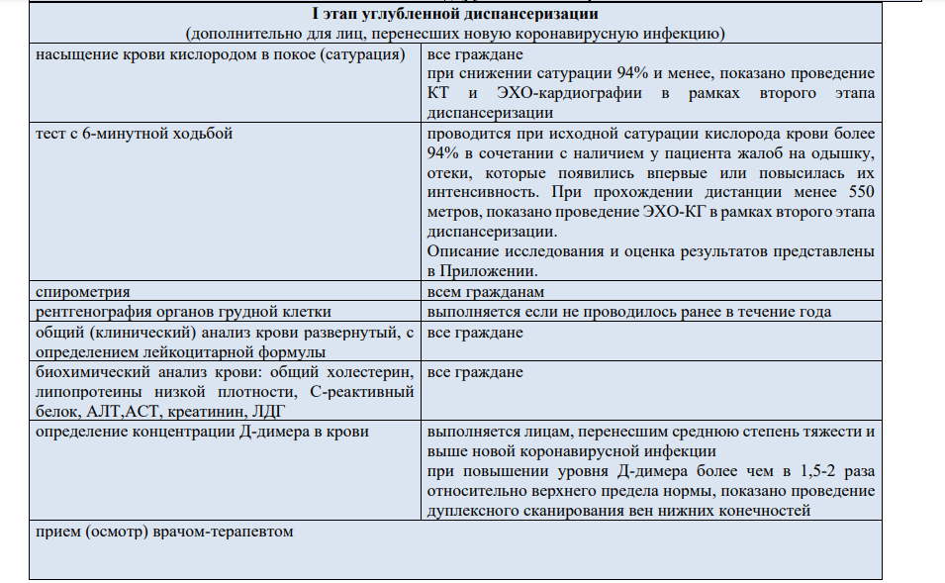
Организация УД в условиях риска КВИ

Slide 12
Организация УД в условиях риска КВИ
1 этап УД
Было Д
Решение
СПИРОМЕТРИЯ (всем гражданам)
СПИРОМЕТРИЯ, 2 этап
2 этап - дата «выявлены показания», дата «ранее проведенные»
Rg орг. гр. кл. (всем гражданам) если не проводилось до этого в течении года
ФОГ, 1 этап – п.16, пп.8 (ФОГ или Rg)
Rg /КТ легких, 2 этап – при подозрении на ЗНО, назначение терапевта
2 этап, см. выше
ОАК (развернутый) + лейкоформула
ОАК, 1 этап, 40+ (гемоглобин, лейкоциты, СОЭ)
ОАК+ гемоглобин+ лейкоформула+СОЭ
15) Глик. Гемоглобин
ГПК-19 + транзитор/устойчив. гипергликемия во время болезни
ГПК-19 + ФР (ожирение, ДЛЕ, АГ, ОНпоСД2
Глик. Гемоглобин, 2 этап, при R 73.9 на 1 этапе
2 этап - дата «выявлены показания»,
дата «ранее проведенные»

Slide 13
Организация УД в условиях риска КВИ
Врач-невролог | При наличии впервые выявленных указаний или подозрений на ранее перенесенное ОНМК для граждан, не находящихся по этому поводу под «Д» наблюдением; При выявлении по результатам анкетирования нарушений двигательной функции, когнитивных нарушений и подозрений на депрессию у граждан в возрасте 65 лет и старше, не находящихся по этому поводу под «Д» наблюдением.
Дуплекс БЦА | Мужчины 45-72 года, женщины 54-72 года при комбинации 3 факторов риска развития хронических неинфекционных заболеваний: R03.0 повышенный уровень АД, Е78.0 гиперхолестеринемия, R63.5 ИзбМТ или ожирение Е66. По направлению невролога при впервые выявленном указании или подозрении на ранее перенесенное ОНМК для граждан в возрасте 65-90 лет, не находящихся по этому поводу под «Д» наблюдением.
Хирург(уролог) | Мужчины в возрасте 45,50,55,60,64 года при повышении уровня ПСА в крови более 4 нг/мл.
Хирург (колопроктолог), включая ректороманоскопию | Для граждан 40-75 лет при положительном анализе кала на скрытую кровь, При ОН по семейному аденоматозу, онкологическим заболеваниям колоректальной области, При выявлении других медицинских показаний по результатам анкетирования, По назначению терапевта, уролога, акушера-гинеколога в случаях выявления симптомов онкологических заболеваний колоректальной области.
Колоноскопия | Для граждан в случае подозрения на онкологическое заболевание толстой кишки по назначению хирурга или колопроктолога.

Slide 14
Организация УД в условиях риска КВИ
ЭГДС | Для граждан в случае подозрения на ЗНО пищевода, желудка и двенадцатиперстной кишки по назначению врача-терапевта
Rg/КТ легких | Для граждан в случае подозрения на ЗНО легких по назначению врача-терапевта
Спирометрия | Для граждан с подозрением на ХБЛ Курящих по результатам анкетирования По назначению врача-терапевта
Офтальмолог | Для граждан 40 лет и старше, имеющих повышенное ВГД, Для граждан 65 лет и старше, имеющих снижение остроты зрения, не поддающееся очковой коррекции, выявленное по результатам анкетирования.
Акушер- Гинеколог | Для женщин 18 лет и старше, имеющих патологию на скрининге ЗНО шейки матки Для граждан 40-75 лет, имеющих патологию на скрининге ЗНО молочных желез.
Оториноларинголог | Для граждан 65 лет и старше при наличии показаний по результатам анкетирования
Офтальмолог | Для граждан 40 лет и старше, при повышенном ВГД на 1 этапе Для граждан 65 лет и старше, по результатам анкетирования
Дерматовенеролог + дерматоскопия | Для граждан в случае подозрения на ЗНО кожи и слизистых оболочек по назначению врача-терапевта
Гликированный гемоглобин | Для граждан в случае подозрения на сахарный диабет по результатам обследований 1 этапа и назначению врача-терапевта

Slide 15
Организация УД в условиях риска КВИ
Углубленное индивидуальное/ групповое профилактическое консультирование | С выявленной ИБС, ЦВЗ, хронической ишемией нижних конечностей атеросклеротического генеза или болезнями, характеризующимися повышенным кровяным давлением; Граждане с выявленным по результатам опроса (анкетирования) риска пагубного потребления алкоголя и (или) потребления наркотических средств и психотропных веществ без назначения врача; для всех граждан в возрасте 65 и старше в целях коррекции выявленных факторов риска и (или) профилактики старческой астении Граждане с высоким относительным, высоким и очень высоким абсолютным СС риском, и (или) ожирением, и (или) ГХС с уровнем общего ХС 8 ммоль/л и более, и (или) курящих более 20 сиг/день.
Эхокардиография | В случае показателя сатурации в покое 94 % и ниже, а также по результатам проведения теста с 6-минутной ходьбой
КТ легких | В случае показателя сатурации в покое 94 % и ниже, а также по результатам проведения теста с 6-минутной ходьбой
Дуплексное сканирование вен нижних конечностей | ри наличии показаний по результатам определения концентрации Д-димера в крови (Равно или меньше 250 нг\мл – норма; 375 – 500 нг\мл – показание для Дуплекса )

Slide 16
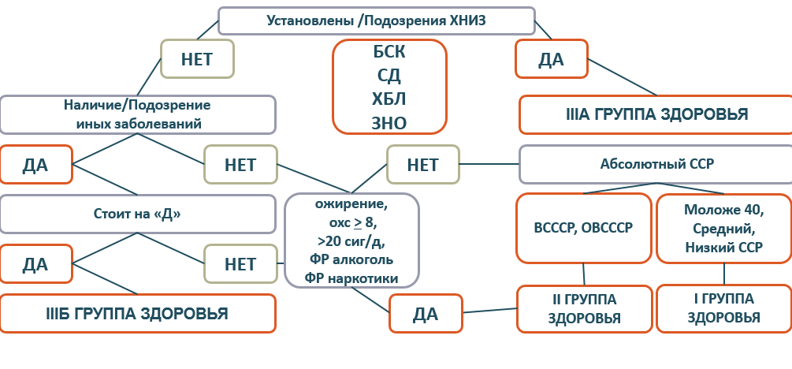
Группы здоровья
+КВИ в анамнезе
+КВИ в анамнезе
+КВИ В анамнезе легкой степени
+КВИ В АНАМНЕЗЕ СР. СТ ТЯЖЕСТИ И ВЫШЕ

Slide 17
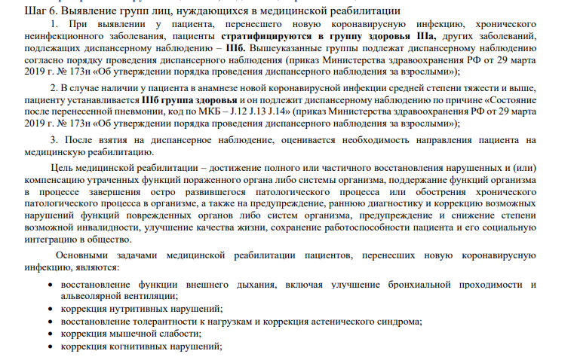
Д учет и реабилитация

Slide 18
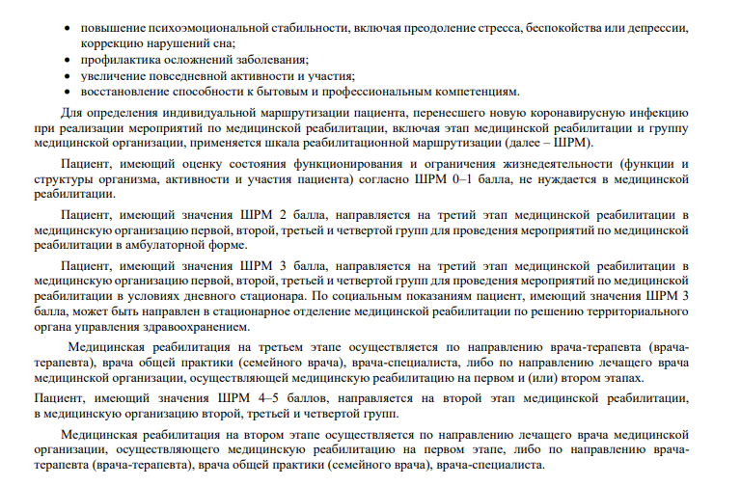
Д учет и реабилитация

Slide 19
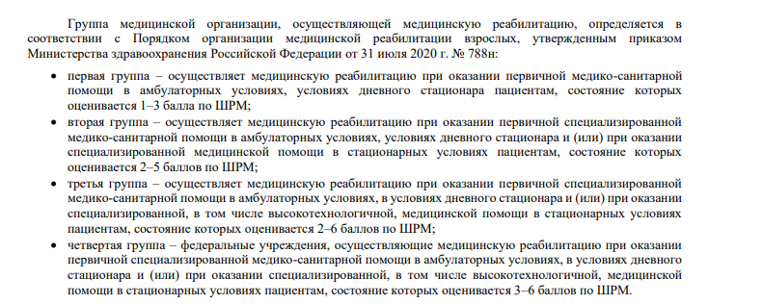
Д учет и реабилитация

Slide 20
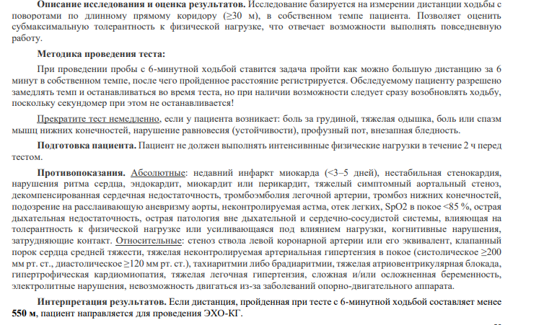
Тест с 6-минутной ходьбой

Slide 21
Благодарю за внимание!

